Slide 1


Slide 2
回顾复习
1.分子动理论的内容
物体有大量分子组成
分子在做永不停息的无规则热运动
分子间同时存在着引力和斥力

Slide 3
2.分子间作用力与分子间距离的变化规律
F
F_{斥}
r₀
r
0
F_{引}
F_{分}表示合力,即分子力.
r₀>10r₀
区域图
r<r₀
r₀<r<10r₀
0
r₀
10r₀
斥力区
引力区
无力区

Slide 4
阅读课本，回答问题：
1、概念理解： 分子动能、分子平均动能
平均动能大小如何比较？
同一温度下，氢原子和氧原子
动能、平均动能、平均速率大小比较
2、概念理解： 分子势能
分子势能与分子间距关系
3、内能
内能微观影响因素、宏观影响因素
内能与机械能区别

Slide 5
一、分子动能
1．定义：分子由于永不停息地做 而具有的能．E_{K=------------------}
2．分子平均动能：所有分子运动动能的
E_{K} =
3．温度的微观意义：温度是分子热运动的 的标志．
无规则热运动
1/2mv²
平均值
1/2mv₁²+1/2mv₂²+1/2mv₃²+..
————————————————————
n
平均动能

Slide 6
注意：
1.同一温度下，不同物质分子的平均动能都相同．
但由于不同物质的分子质量不一定相同 ，
所以分子热运动的平均速率也不一定相同．
2.温度反映的是大量分子平均动能的大小，不能反映个别分子的动能大小，同一温度下，各个分子的动能不尽相同．
3.在同一个温度下，物体分子的速度绝大部分分布在某个值附近，但总是有小部分速度很大的和速度很小的

Slide 7
二、分子势能
1．定义：
由分子间的分子力和分子间的 决定的势能
类比重力势能，弹性势能的产生
相对位置
2.分子力做功跟分子势能变化的关系:
类比重力做功重力势能，弹力做功弹性势能的变化关系
分子力做正功时，分子势能减少，分子力做负功时，分子势能增加．

Slide 8
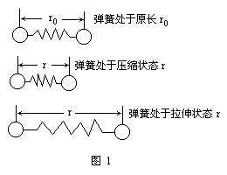
3.分子势能与分子间距离的关系
引力
①当r>r₀时，分子力表现为 ，若r增大，
需 做功，分子势能----------
克服引力
增大
F
F
斥力
②当r<r₀时，分子力表现为 ，若r减小需
_____________做功，分子势能_____________．
克服斥力
增大
F
F
最小
③当r＝r₀时，分子势能 ．

Slide 9
分子势能E_{P}与分子间距离r关系曲线
F
E_{P}
10r₀
r₀
乙
无限远时分子势能E_{P}=0
r
甲
-E_{P最小}
特别提醒：当r=r₀时,分子势能最小且小于零.E_{P}的正负表示大小

Slide 10
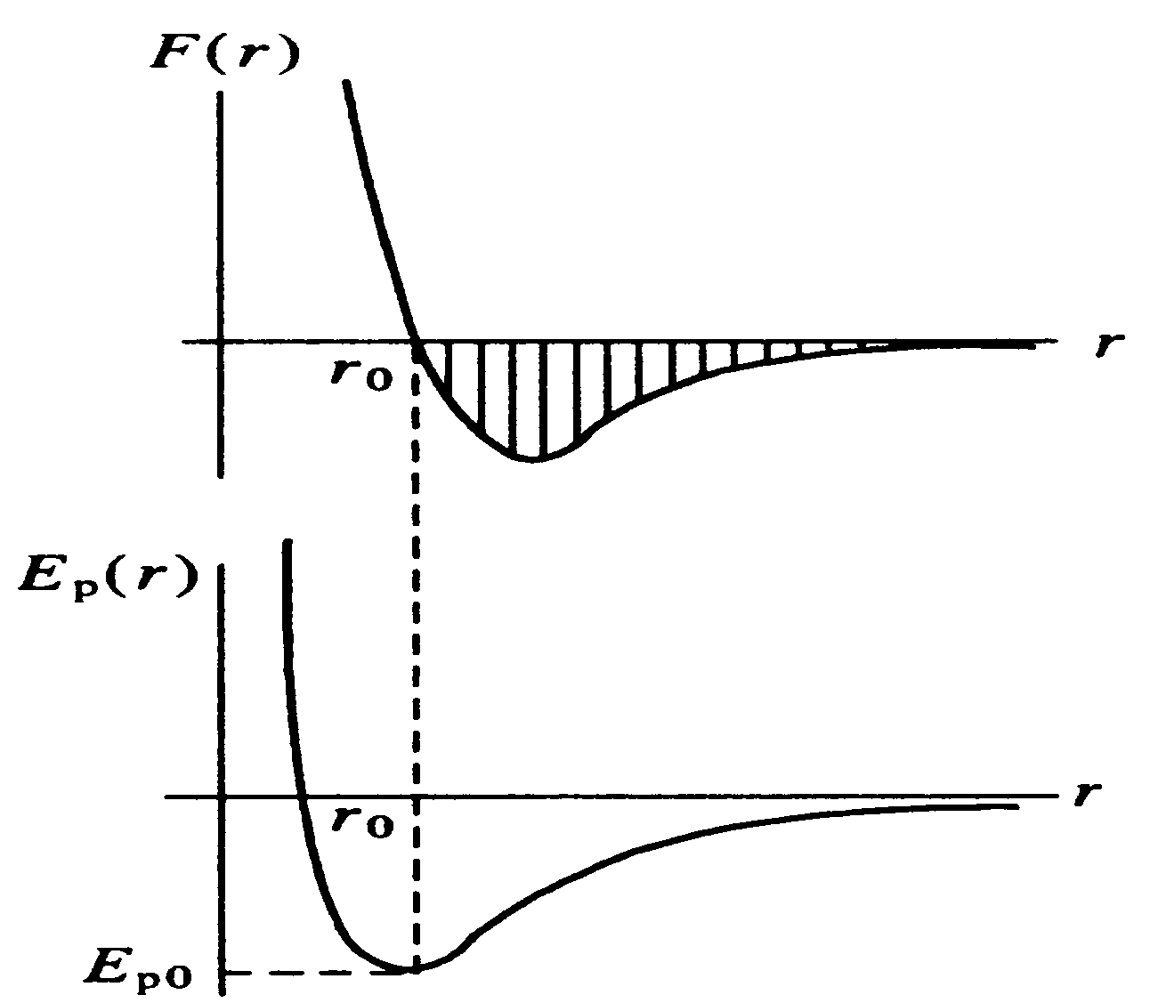
F-r与E_{P}-r图线联系与区别
拐点：（图象的最低点引力最大值）对应的距离大于r₀
图象与r轴交点表示平衡距离r₀.
拐点：图象的最低点（E_{P}最小值）对应的距离是分子平衡距离r₀
图象与r轴交点
表示的距离小于r₀

Slide 11
结论1：分子间距离以r₀为数值基准，r不论减小或增大，分子势能都增大。所以说，分子在平衡位置处是分子势能最低点
Ep
Ep最小
Ep
r
r=r₀
从微观的角度分子势能与分子间距离有关，从宏观的角度分子势能与物体的体积有关
结论2：

Slide 12
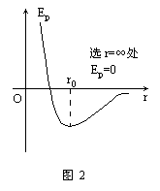
注意：
分子势能与分子间距离（或物体的体积）有关，但不能简单的理解为距离越大（体积越大）分子势能就越大;分子间距离越小（体积越小）分子势能就越小
口诀：看区间，判做功，求势能

Slide 13
阅读内能模块,回答以下问题:
1．内能定义：物体中 与 的 总和叫物体的内能．
2．普遍性：物体中的分子永不停息地做 、分子间存
在 ，所以任何物体都具有 ．
3．决定因素：物体所含的分子总数 决定．分子的热
运动平均动能由 决定，分子势能与物体的 有关，故从
宏观角度物体的内能由 、 、 共同决定，同时受物态变化的影响．
所有分子热运动的动能
分子势能
无规则热运动
相互作用的引力斥力
内能
由物质的量
温度
体积
由物质的量
温度
体积

Slide 14
对物体内能的理解:
1．内能是对大量分子而言的，对单个分子来说无意义
2.决定因素
(1)在微观上，物体的内能取决于物体所含分子的总数、分子的平均动能和分子间的距离；
(2)在宏观上，物体的内能取决于物体物质的量、温度和体积．
E_{内}=E_{k}+E_{p}
（决定于T、V、分子数N）
3.物体的内能跟物体的机械运动状态无关．任何物体都具有内能

Slide 15
4．内能与机械能的区别和联系
项目 | 内能 | 机械能
对应的运动形式 | 微观分子热运动 | 宏观物体机械运动
能量常见形式 | 分子动能、分子势能 | 物体动能、重力或弹性势能
能量存在原因 | 由物体内大量分子的无规则热运动和分子间相对位置决定 | 由物体做机械运动和物体形变或与地球的相对位置决定
影响因素 | 物质的量、物体的温度和体积及物态 | 物体的机械运动的速度、离地高度(或相对于零势能面的高度或弹性形变)
是否为零 | 永远不能等于零 | 一定条件下可以等于零
联系 | 在一定条件下可以相互转化

Slide 16
【典例1】关于分子动能,正确的说法是( )
A.某种物体的温度是0℃说明物体中分子的平均动能为零
B.物体温度升高时,所有分子的动能都增大
C.同种物体，温度高时分子的平均动能一定比温度低时的大
D.物体的运动速度越大,则物体的分子动能也越大
C

Slide 17
【典例2】：设r＝r₀时分子间的作用力为零，则一个分子在从远处以某一动能向另一个固定的分子靠近的过程中，下列说法正确的是(不考虑其他分子的影响)( )
A．r＞r₀时，分子力做正功，动能不断增大，势能减小
B．r＝r₀时，动能最大，势能最小
C．r＜r₀时，分子力做负功，动能减小，势能增大
D．以上说法都不对
ABC

Slide 18
【典例3】
关于内能下列说法正确的是 ( )
A．任何状态下处于任何位置的物体都具有内能
B．机械能大的物体内能一定大
C．静止在地面上的物体无内能
D．空中飞行的子弹比地面上静止的子弹内能多
E.机械能为零，内能不为零是可能的
AE
.

Slide 19
课堂小结
物体的内能
•同温度下各分子的分子动能Ｅ_{K} 不同
分子动能
•分子因热运动而具有的能量
•分子动能的平均值仅和温度有关
•分子间因有相互作用力而具有的、由它们相对位置决定的能量
分子势能
• r＜r₀时,r↓→Ｅ_{P}↑;ｒ＞ｒ₀时,r↑→Ｅ_{P}↑。ｒ＝ｒ₀时，Ｅ_{P}最低
物体内能
•物体内所有分子的Ｅ_{K} 和Ｅ_{P} 总和
•物体的内能与物质的量，温度和体积有关

Slide 20
注意四个误区
误区一：误认为分子间距离（体积）越大，分子势能越大
误区二：误认为温度越高，分子平均速率越大
误区三：误认为温度越高，内能越大
误区四：误认为机械能越大的物体物体内能越大

Slide 21
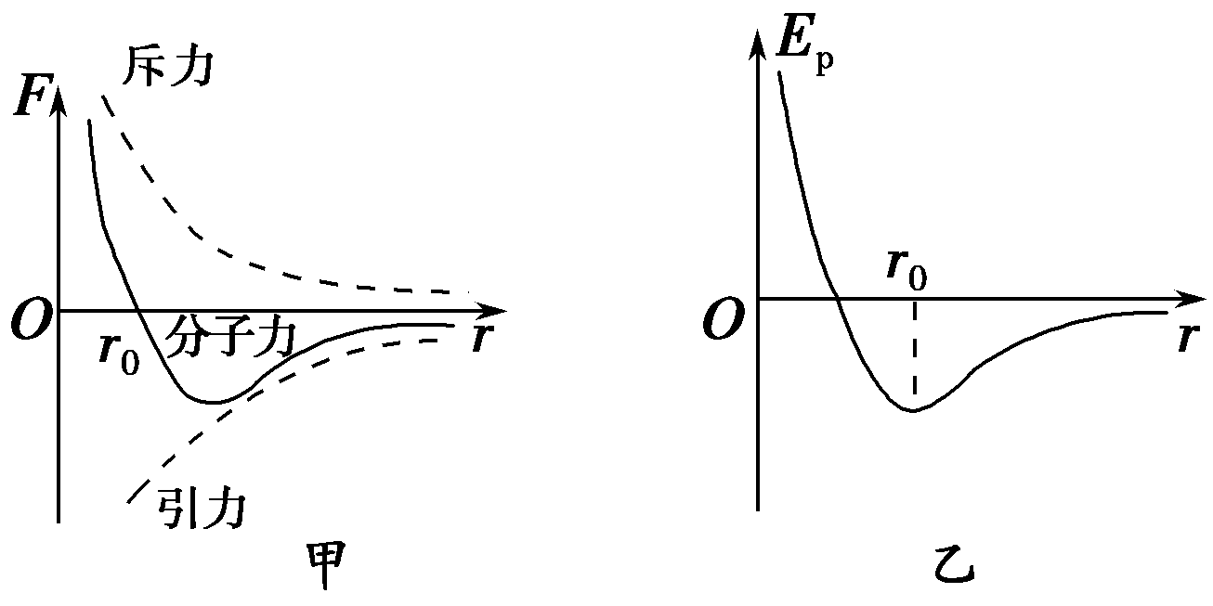
用好两个曲线
分子力曲线如图11-1-3甲所示、分子势能曲线如图乙所示，当分子间距离r＝r₀时，分子力为0，分子势能最小，但不是零．
图11-1-3

